Slide 1
Tizen Test Case 분석과 구현 방안
- 1st focusing on C# -
why ? simple and this might not be focused later.
Other areas are willing to be properly organized without my endeavors

Slide 2
Test Repository Structure
<<repositories>>
api
<<branches>>
master
autobuild
native
behavior
tizen
efl
?
tct
efl-test-suite
tizen-2.2
tizen
test
csharp
api
tizen-2.3
tizen-2.3.1
api
web
behavior
tizen-2.4
ui f/w
wrt
tizen-3.0
hal
api
tizen-4.0
what about profile ?
any other tests not in repo?
what is each repo? e.g., autobuild ??
etc....
tizen-5.0
?

Slide 3

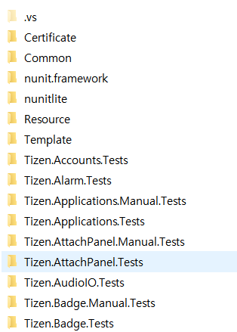
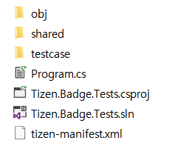
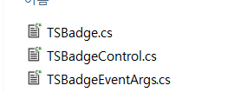
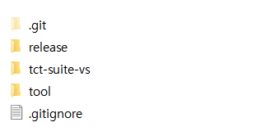
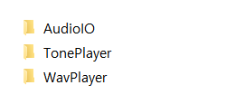
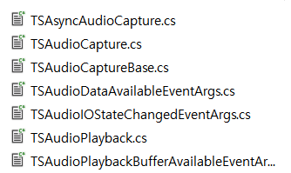
Test Suite Structure
Depth is not defined!! Requires recursive traversal
C# TCT Suite Root
Testcase
.cs extension
starts with TS
Testcase Entry
Test Suite
ends with “Tests”
Test Suite Entry Point

Slide 4
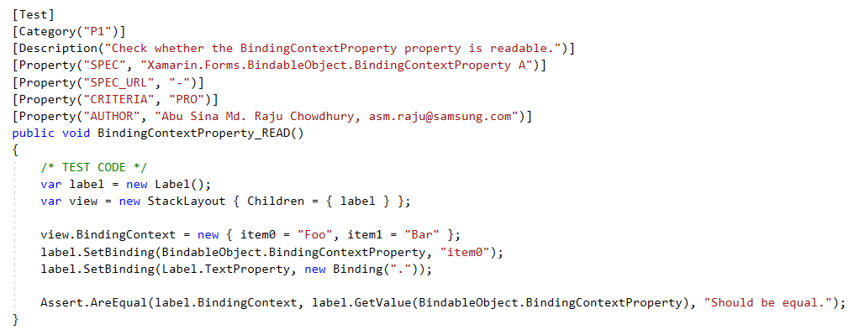
Test Case Structure
Attribute for declaring “this function is a test case”. NUnit
Attribute for declaring “this test is a positive or negative, P2 is neg.”
Meta Information on what to test
{API Name}_{Test Characteristics}
N-unit-lite Test F/W
Assert.AreEqual, Assert.AreNotEqual
Assert.True, Assert.IsTrue, Assert.False, Assert.IsFalse
Assert.NotNull, Assert.IsNotNull, Assert.IsNotEmpty
Assert.Greater, Assert.IsInstanceOf
Assert.Pass, Assert.Fail, Asser.That
TC
개발 가이드
all expression is “member access of the Assert”

Slide 5
Test Case Structure - Parse Tree 수준 <Tree 순회 관점>
ANLTR4 - Parser Generator
It would be a good choice.
@ enter compilation unit()
isTest ← false
상태 초기화
Support All Languages!!
Method Body 정의 구문 미 존재 時
UCC-J 2017.01 – Loc Counter
It would be a good choice
Method 이름 선언 구문 미 존재 時
[Test] , [Category] 속성 없이 Method 선언 구문 진입 時
<정보 확보>
1. Pos vs Neg 구분
IsPossibleyTest == false
<정보 확보>
1. method name
2. test target API name
<정보 확보>
1. count # of line
<정보 확보>
1. count assert expr
Attribute
Section
[Test]
Attribute
Section
[Category]
Method
Declare
Method
Name
Method
Body
Expr
Member
Access
isPossiblyTest ← true
[Test][Category] 속성 보유
[Test] 속성만 가지고 Method 선언 구문 진입 時
이는 Positive 로 규정하고 Test Case 가 잘못 구성됨을 기록
[Test] # of line == 0 인 경우 잘못 구성됨을 기록
[Test] # of assert == 0 인 경우 잘못 구성됨을 기록

Slide 6
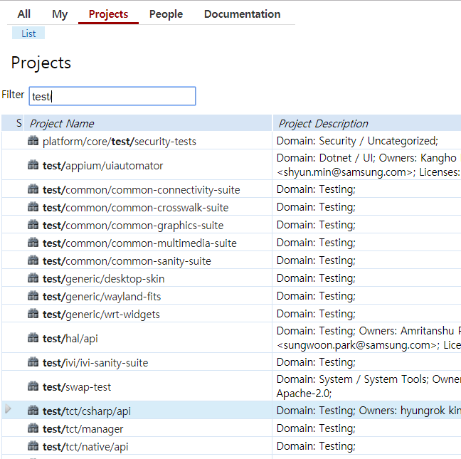
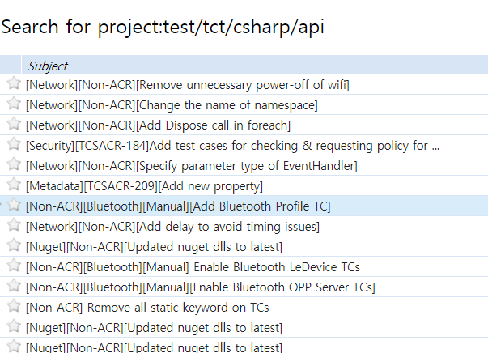
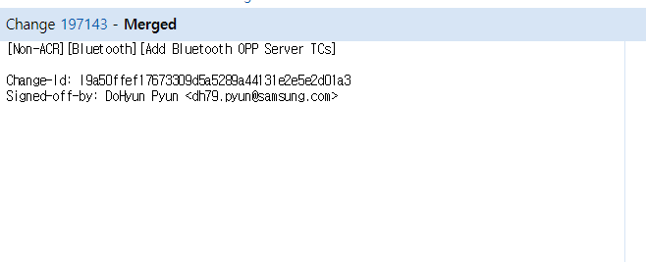
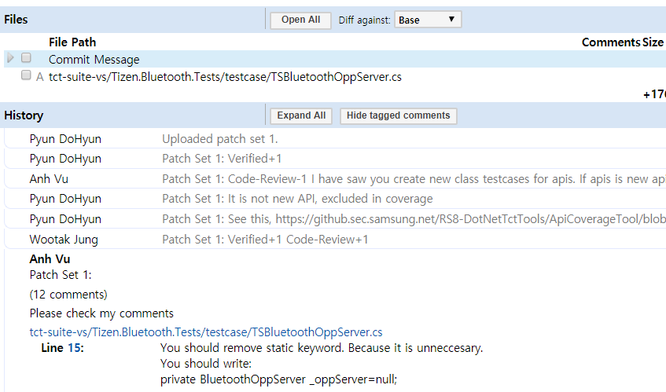
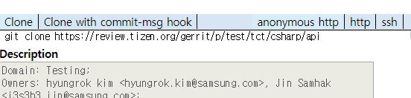
Code Review Structure – Gerrit
Projects in Tizen
1:1 relation to repository
Change Status
Changes
File For Change
Code Review
Repository

Slide 7
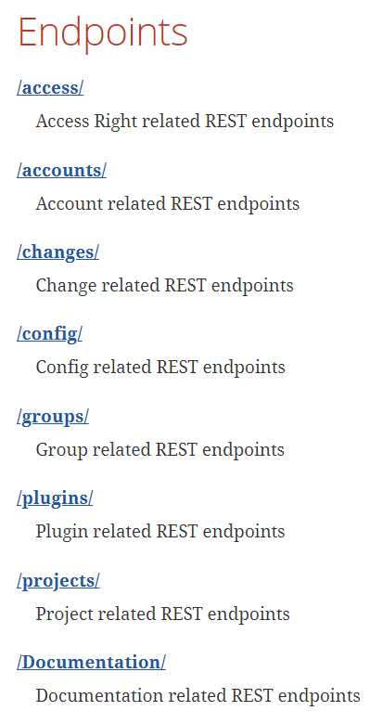
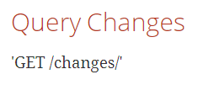
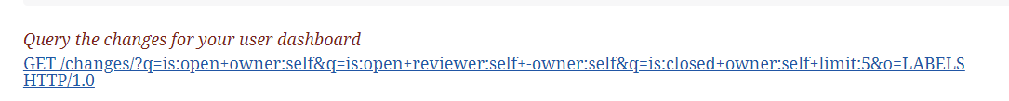

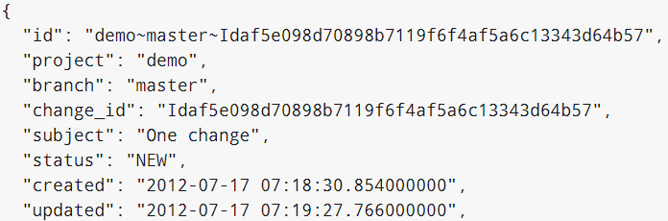
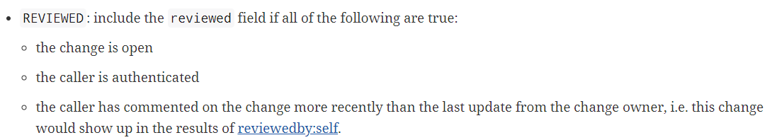
Code Review Structure – Gerrit REST API
Q. what is the revision ???
It’s better to use java wrapper for the REST API https://mvnrepository.com/artifact/com.google.gerrit/gerrit-extension-api
with query parameter e.g., changes/?q=project:test/tct/csharp/api+branch:tizen+is:reviwed
https://review.tizen.org/gerrit/Documentation/user-search.html#_search_operators
Possibly get the list of change-id
is this revision id?
https://d2.naver.com/helloworld/9767525
https://review.tizen.org/gerrit/Documentation/rest-api-changes.html#get-change

Slide 8
All Together Into Source Code
Data
Platform
Git
<<Remote>>
???
???
Spring Batch
Not Yet???
Spring Batch
Not Yet???
스키마
(xml, yml, etc)
스키마
Java 객체
<<Task>>
Git
Pull & Clone
<<Task>>
Test Case
Analysis
jackson?
<<Sub Task>>
Test Case
Static Analysis
<<Sub Task>>
Test Case
Review History
<<Sub Task>>
Test Case
Exe. History
<<Sub Task>>
Test Result
History
ANTLR4, UCC
Gerrit Google Extension
Not Yet Investigated!
Git
<<Local>>
Not Yet Prepared
<<Sub Task>>
Test Hub
Exe. History
<<Sub Task>>
Manual
Exe. History
<<Sub Task>>
Manual
Exe. History
MySQL
<<tlm>>
Spring Batch &
Scheduler

Slide 9
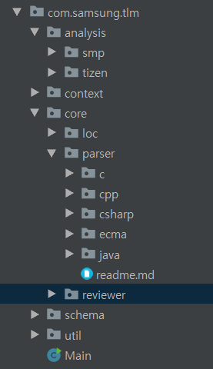
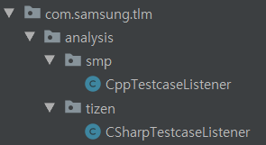
All Together Into Source Code
TC 코드 內 데이터 추출
After Adopting Spring Batch..
this Structure might required to be modified
분석 대상 과제, TC 정보, 리뷰 시스템 정보, Defect Mgt 정보 등을 들고 있는 모듈
지표 추출을 위해 공통적으로 필요한 모듈
TC 위치 정보 스키마를 읽어와 Java 객체 변환하는 모듈
기타 유틸리티

Slide 10
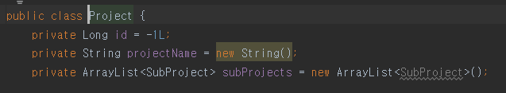
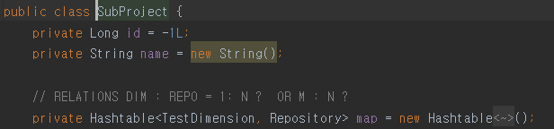
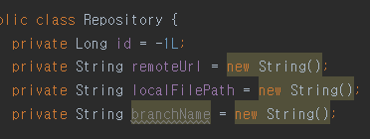

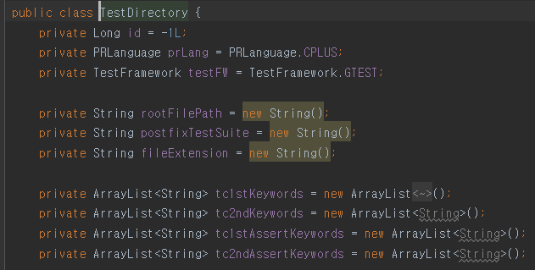
Schema : Test Case Location
Is there any library to serialize schema documents into java object ? like gson, jackson for json.
Project
1
1..*
Sub-Project
1
1..*
1..*
Test Dimension
Repository
1
1
1
?
In my view, it’s hard to fix this?
How about you?
And others?
1..*
Test Directory

Slide 11
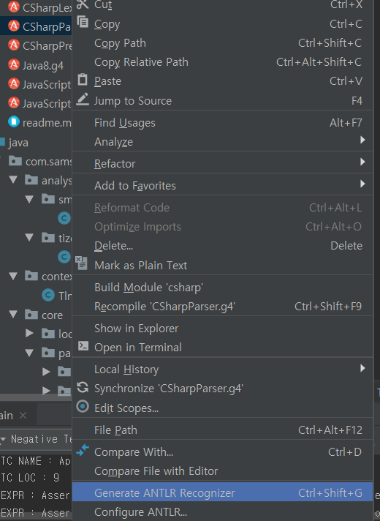
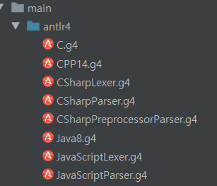
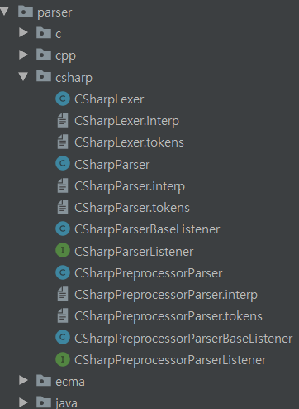
Core : Parse Tree Traversal /w ANTLR4
ANTLR4 Plugin
For IntelliJ
Grammar File For Each Language
Generated Parser For Each Grammar File

Slide 12
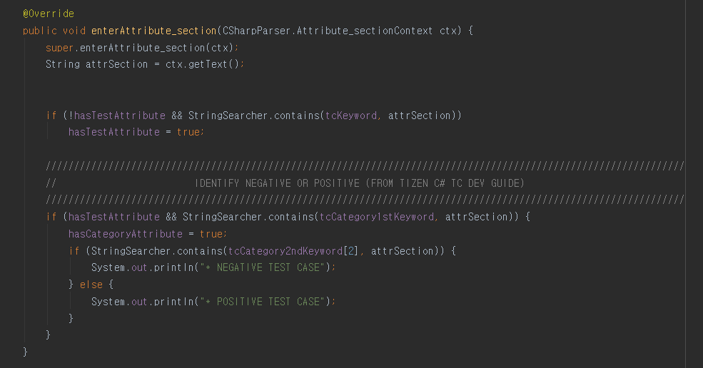
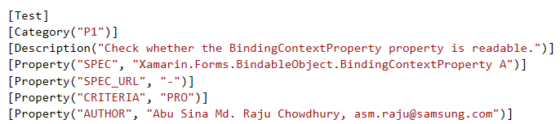
Analysis : Parse Tree Traversal /w ANTLR4
ANLR4 가 Parser 와 함께
순회할 수 있는 Listener 제공
각 [ ] *attribute 마다 호출
[Test]
[Category(“P1”)]

Slide 13
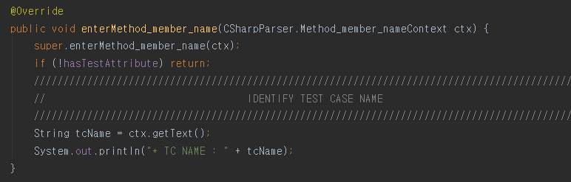
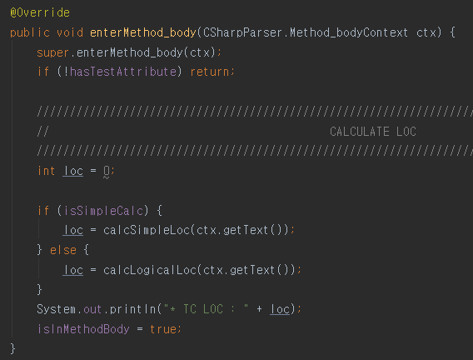
Analysis : Parse Tree Traversal /w ANTLR4
메서드 이름이 Test Case 이름
LOC 는 UCC 오픈 소스 코드 수정 통해
UCC 는 모든 언어를 지원하는 LOC 카운터
원 코드는 계산 時 임시 파일 활용. 이는 소스 코드 볼륨이 큰 경우 메모리 때문.
그러나 우리는 각 메서드 바디 텍스트 별로 LOC 계산 필요. 그래서 File 이 아닌 메모리 이용하도록 변경
메서드 바디 노드
방문 時 전체 바디를 얻어 LOC 산출

Slide 14
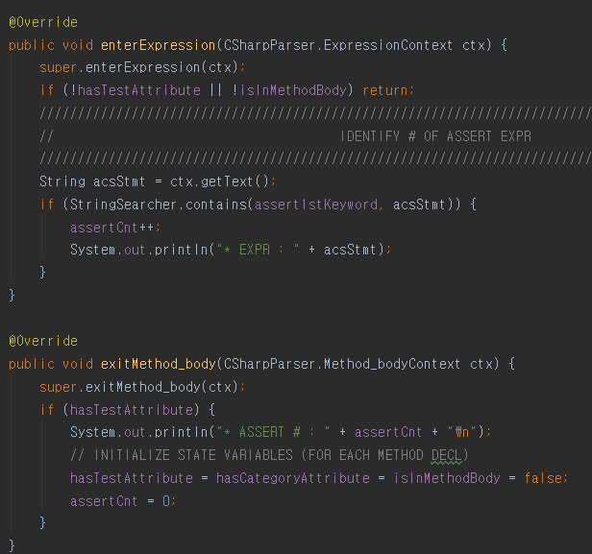
Analysis : Parse Tree Traversal /w ANTLR4
void GeneralAssert(x,y){
…
Assert.That(…);
…
}
call flow
[Test]
void GetAPI_READ(){
….
GeneralAssert(x,y);
…
}
메서드 바디 노드 진입 이후 메서드 내 표현식이
Assert 구문이면 이를 카운트
휴리스틱 한 방법보다는 정확도가 높으나
개선의 여지가 있음. 단계적 접근 필요
향후 2 단계 과정 통한 분석 필요 (하반기?)
1단계 AST 에서 Call Flow 추출
2단계 Call Flow 를 이용해 ASSERT 구문 세기
메서드 바디 노드 완전히 벗어나면 집계

Slide 15
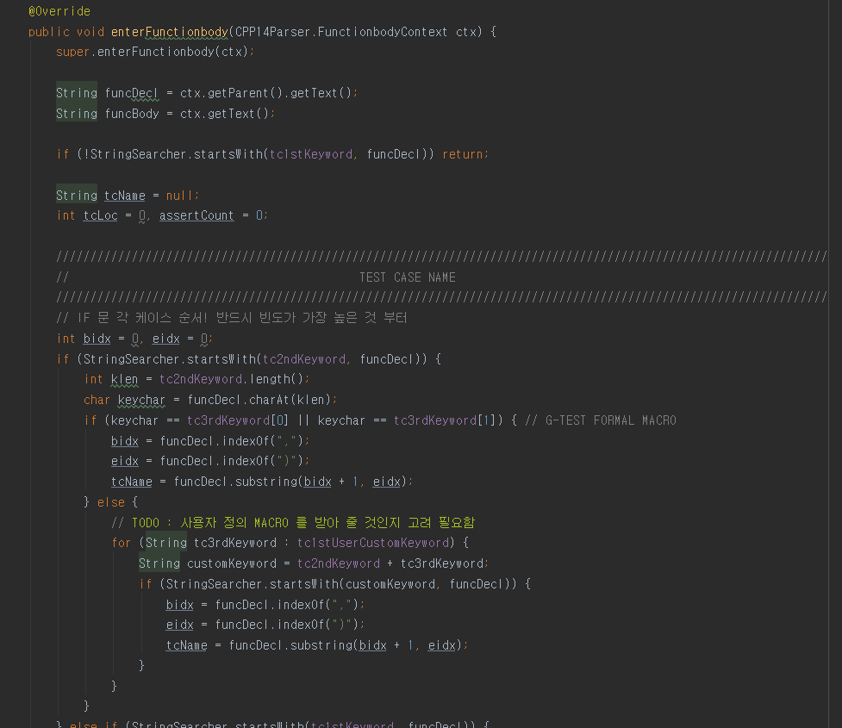
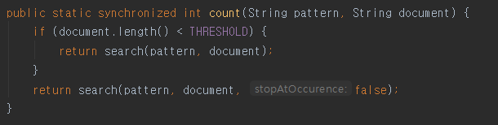
Parse Tree Traversal /w ANTLR4
메서드 바디에서 모든 것을
구현하는 방법도 있다.
여기서 중요한 것은 스트링
탐색 효율성이다
수만개의 Test File 내 수십만~수백만
개의 함수에 기술된 스트링을
검색해야 한다
→ 순차 탐색 vs KMP(&others)
순차 탐색 과 KMP 모두 이용

Slide 16
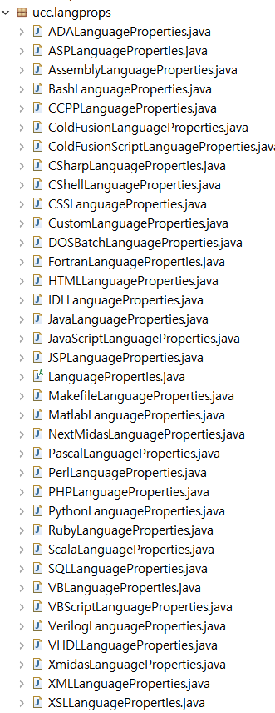
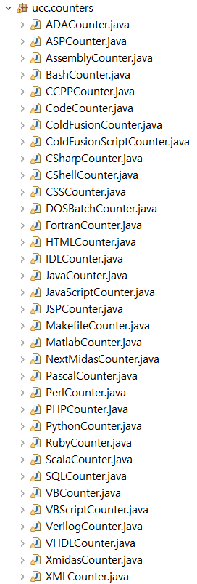
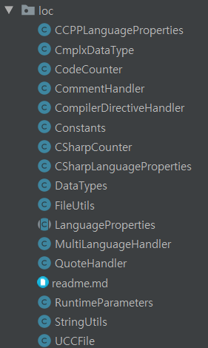
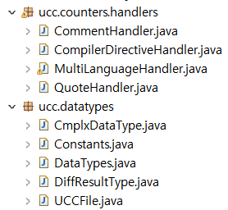
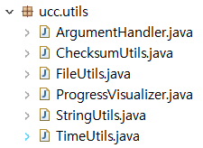
Core : LOC Counting /w UCC
언어 別 특성
기반 소스 처리
메서드 間
메모리 통신 매체
취사 선택
기타 유틸들
언어 別
특성
언어 특화
LOC 카운터

Slide 17
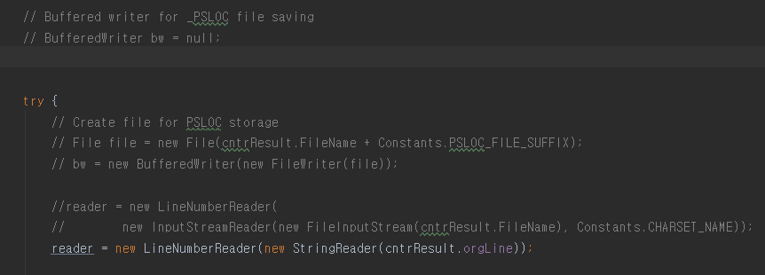
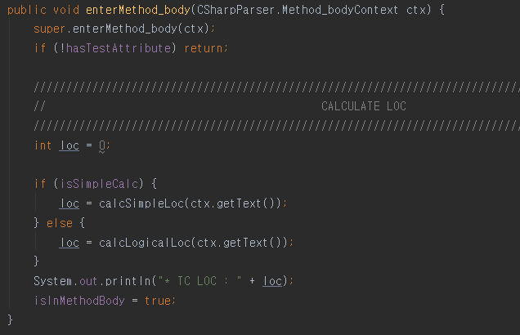
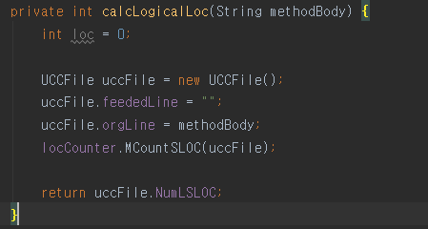
Analysis : LOC Counting /w UCC
변경 내역
파일 만들지 않고
메모리로 다 처리하기
In Java
File Stream → String Stream
Usage
CommonCounter.java 변경
UCCFile.java 변경

Slide 18
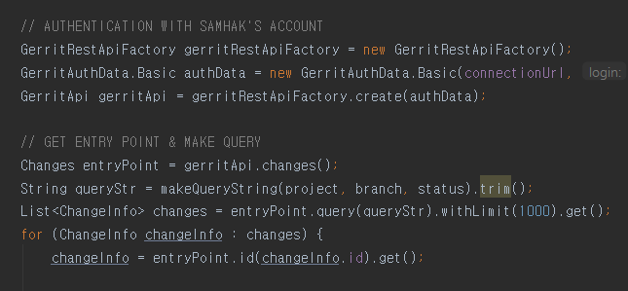
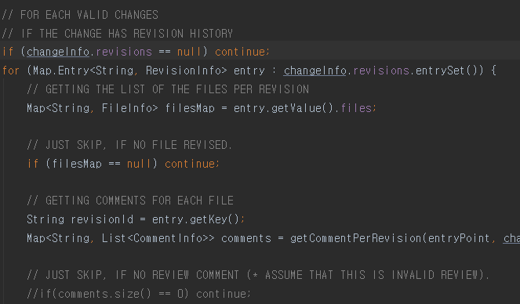
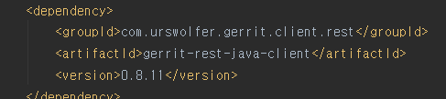
Core : Commit 과 Commit 別 Review (being investigated now)
現 TC Quality Checker 의 Review Comment 분석하면서 작성한 일회성 코드 수준

Slide 19
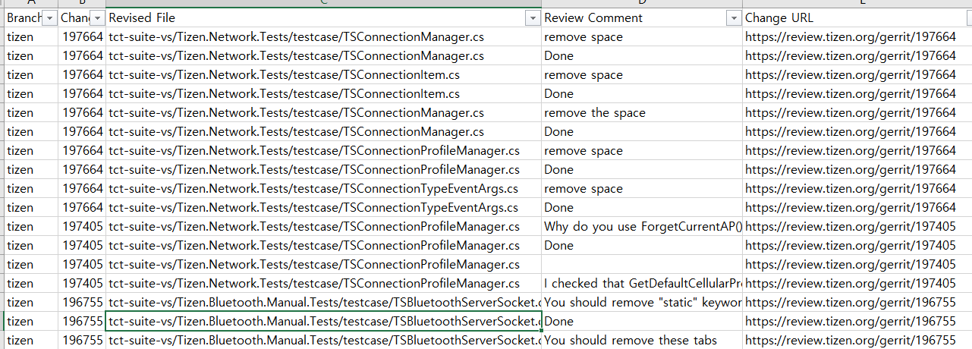
Core : Commit 과 Commit 別 Review (being investigated now)

